Slide 1

КУРСОВАЯ РАБОТА​ по дисциплине «Имитационное моделирование»​ на тему:​
Организация и оптимизация работы склада с помощью имитационного моделирования
Студент: Петкин Д.В.​
Группа: БПМ-18-1​
Руководитель: профессор, Крапухина Н. В.​

Slide 2

Актуальность
Современный крупный склад
Строительство и оснащение современных складов необходимым оборудованием и техникой требует значительных капиталовложений. Планирование склада является ключевым этапом в этом процессе. Ведь ошибки, которые могут быть допущены при планировании, способны привести к невозможности эффективного использования склада и существенным финансовым потерям компании. Оптимизация и организация работы склада является не менее важной задачей. Склад, некоторое время назад работавший эффективно, при повышении требований к нему может начать не справляться со своими функциями.

Slide 3

ЦЕЛЬ!
Цель построения модели:
Целью построения модели состоит в исследовании топологии склада: задание детальной структуры с учетом его точного расположения зон, оборудования и количества рабочих, а также выбрать наиболее эффективный вариант технологической схемы его работы.

Slide 4

ПОСТАНОВКА ЗАДАЧИ​
необходимо разработать готовое решение для определения оптимального штата погрузчиков и других складских ресурсов для эффективного функционирования склада в условиях неравномерного графика прибытия/отправления грузовых автомобилей.
отслеживать количество свободных ячеек на стеллажах
оценивать среднее время нахождения транспортного средства в очереди
оценивать загруженность работников каждого цеха.

Slide 5
Для достижения поставленной цели необходимо решить следующие задачи:
01
02
03
Изучить
Построить
Организовать
04
05
Смоделировать
Проанализировать
принцип работы склада;
имитационную модель;
сбор статистики
работу склада при различных входных параметрах;
полученные результаты;

Slide 6

Исходные данные
Складское помещение состоит из n погрузчиков и их водителей, которые временно разгружают товар в k двухуровневых ячеек, а далее перемещают их на производство.
На территории склада имеется m парковочных мест и зона разгрузки грузовиков, которые прибывают с интенсивностью λ и привозят некое количество ящиков, которое соответствует дискретному равномерному распределению.
По прибытию грузовика в зону отгрузки нужное количество погрузчиков выезжает из паркинга со скоростью 0.1 м/с и распоряжается грузом.
Если зона отгрузки занята, то новоприбывший грузовик становится на парковку на территории склада и ожидает своей очереди.
Если закончились парковочные места или места для хранения грузов, то склад перестаёт функционировать.

Slide 7
Входные переменные
Количество погрузчиков
Количество ячеек
Интенсивность прибытия грузовиков
Количество парковочных мест
n
k
λ
m

Slide 8
Выходные переменные
Выходная переменная | Где отображается | Вид отображения
Загруженность работников склада | chart | Столбиковая диаграмма
Количество занятых ячеек на складе | chart | Столбиковая диаграмма
Среднее ожидание машины в очереди на складе (мин) | chart | Столбиковая диаграмма
max_p (максимальное число занятых ячеек) | Переменная | Число
count_trucks (количество прибывших грузовиков) | Переменная | Число
model_N_queue (среднее число грузовиков в очереди) | Переменная | Число
delayTime (время прибывания на парковке) | Переменная | Число
unloadingTime (время пребывания на разгрузке) | Переменная | Число
av_time_of_work (средняя загруженность работников) | Переменная | Число
Count_agent_queue (среднее время прибывания на парковке) | Статистика | Число

Slide 9
Принятые гипотезы
Учитывается время ожидания в очереди каждого транспортного средства;
Пропускная способность склада не зависит от внешних факторов;
Пренебрегаем сбоями в работе операторов и транспортных средств.
В начальный момент времени грузовик ожидает разгрузку
Потенциальная возможность масштабирования помещения
2
6
1
4
8
3
7
Работоспособность операторов постоянна и не зависит от количества продукции;
5
Имеются неограниченные ресурсы для найма новых работников;
Потенциальная возможность увеличения парковочных мест;

Slide 10
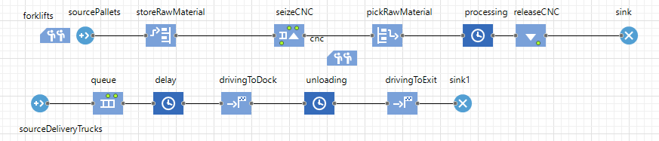
Структура модели
При разработке модели были применены дискретно-событийный и агентный подходы к имитационному моделированию.

Slide 11
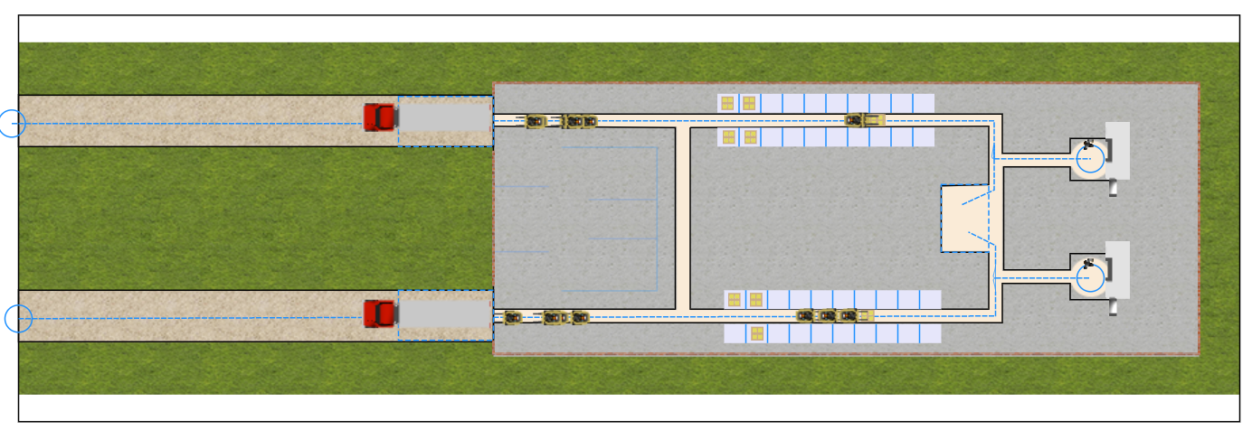
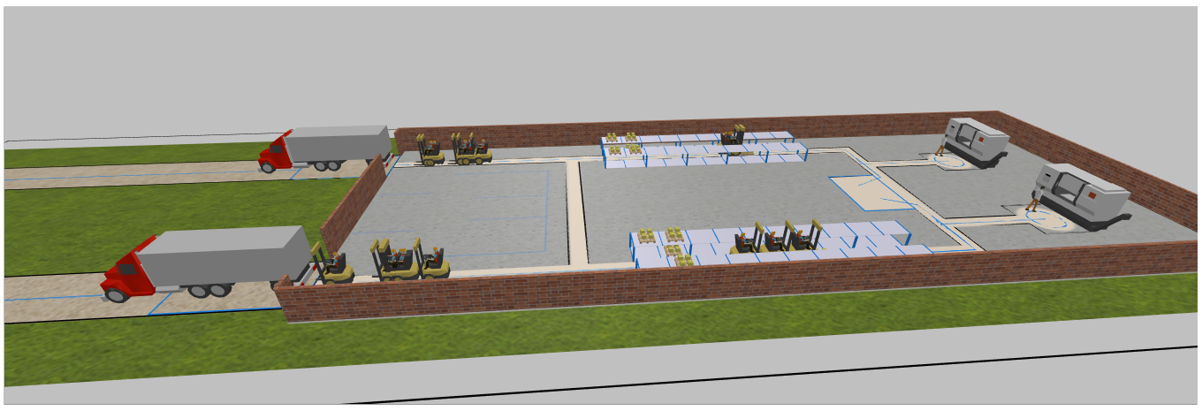
ОТОБРАЖЕНИЕ ПРОЦЕССА МОДЕЛИРОВАНИЯ​
2-D
3-D

Slide 12
ПРОВЕДЕНИЕ ЭКСПЕРИМЕНТА​
Количество
Интенсивность
Количество
Количество
Требуется смоделировать работу склада при различных условиях:
водителей погрузчиков;
прибытия грузовиков
парковочных мест.
ячеек для хранения груза;

Slide 13
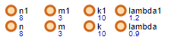
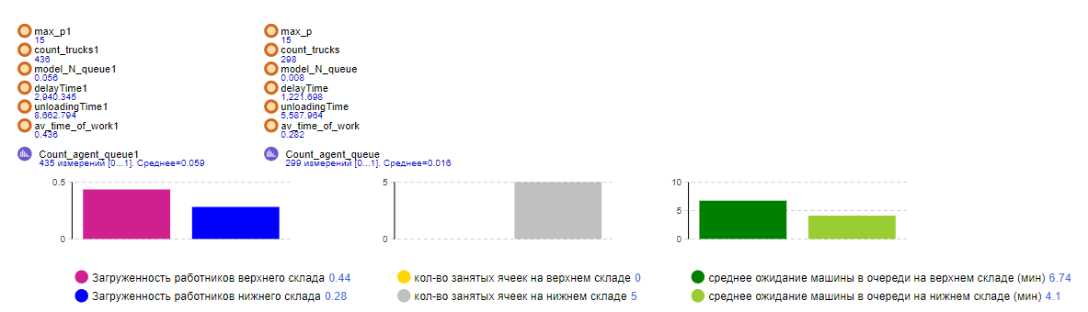
Результаты эксперимента
Эксперимент №1
Результат
Входные данные
Сравнение моделей при разных интенсивностях (разница 33%)

Slide 14
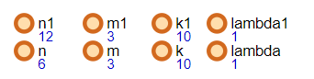
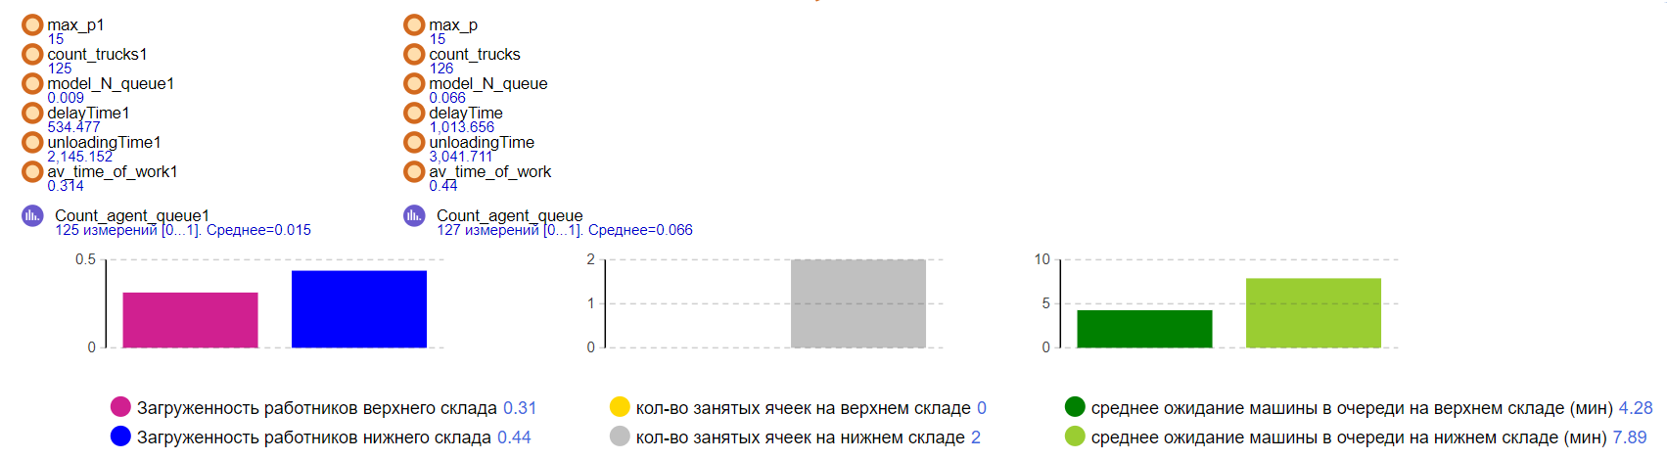
Результаты эксперимента
Эксперимент №2
Результат
Входные данные
Сравнение моделей при различном количестве погрузчиков (6 и 12).

Slide 15
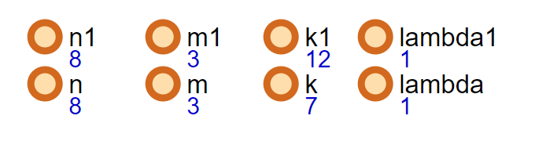
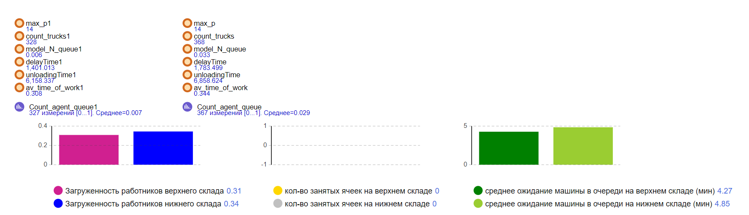
Результаты эксперимента
Эксперимент №3
Результат
Входные данные
Сравнение моделей при различном количестве ячеек (7 и 12).

Slide 16
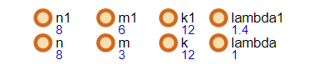
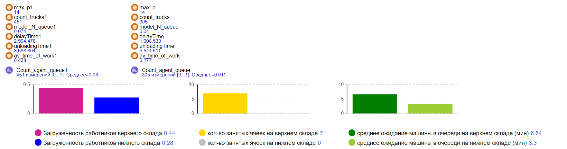
Результаты эксперимента
Эксперимент №4
Результат
Входные данные
Сравнение моделей при различном количестве парковочных мест (6 и 3) и интенсивностях (1.4 и 1)

Slide 17

Заключение
В данной работе методами имитационного моделирования была воссоздана работа склада.
Использование пакета AnyLogic для исследования возможностей представленной системы позволило наглядно визуализировать процесс получения и разгрузки товара, а также оценить значения основных величин, характеризующих производительность склада. В соответствии с полученными данными было установлено, что для данного склада уменьшение числа ячеек и увеличение парковочных мест, являются наиболее эффективными способами уменьшения затрат и приводят к увеличению загруженности каждого рабочего. Значительное уменьшение числа погрузчиков не дало положительного результата и склад перестал функционировать.

Slide 18
Литература
1. И. Григорьев. «AnyLogic за три дня. Практическое пособие по имитационному моделированию». Издательство: Интернет-издание. 2016. 202 с.
2. Обучающие видео и вебинары от AnyLogic: https://www.anylogic.ru/resources/educational-videos/
3. Dr. Andrei Borshchev, Ilya Grigoryev. «The Big Book of Simulation Modeling. Multimethod Modeling with AnyLogic 8». 2015.
4. О системе справочной документации AnyLogic: https://help.anylogic.ru/index.jsp
5. О. В. Лимановская, Т. И. Алферьева «Моделирование производственных процессов в AnyLogic 8.1». Издательство Уральского университета 2019.

Slide 19
Спасибо за внимание

